Slide 1
Proiect co-finantat din
Fondul European de Dezvoltare Regionala prin Programul Operational Competitivitate 2014-2020
Raport aferent Luna 2
August 2023
Campanie de promovare online a produsului informatic ClusterCS v2, dezvoltat prin proiectul cod SMIS 143313
“Platforma management server-cluster scalabila pentru aplicatii web de traffic mare si necesar de stabilitate crescut”
Semnatura:
Stampila:
Beneficiar: SOFT DREAMS SRL

Slide 2
Campanii
Google Ads

Slide 3
Targetare
In cont au fost setate 7 campanii search ale caror obiectiv este atragerea de trafic pe website si o campanie display care are ca obiectiv vizibilitatea brandului in mediul online.
Pagina de destinatie targetata este https://clustercs.com/Clustercs-v2-major-release/
Fiecare campanie de tip search promoveaza cate o arie geografica si anume: Africa (Africa de sud, Nigeria), America de Sud (Brazilia, Mexic), Asia (Coreea de Sud, Indonezia, Filipine, Vietnam), Europa de Est si orient (Grecia, Turcia, Israel), Europa de Vest (Belgia, Finlanda, Franta, Germania, Italia, Olanda, Norvegia, Spania, Suedia, Elvetia), India si Statele Unite ale Americii. Targetarea campaniei display include de asemenea toate aceste tari.

Slide 4
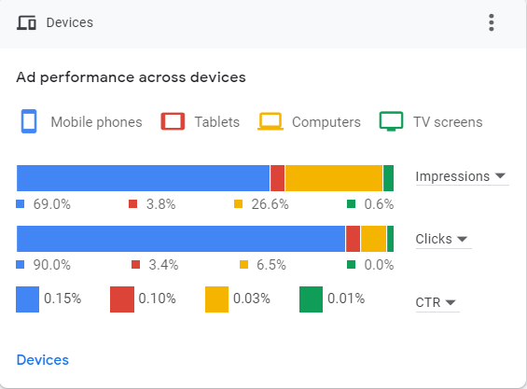
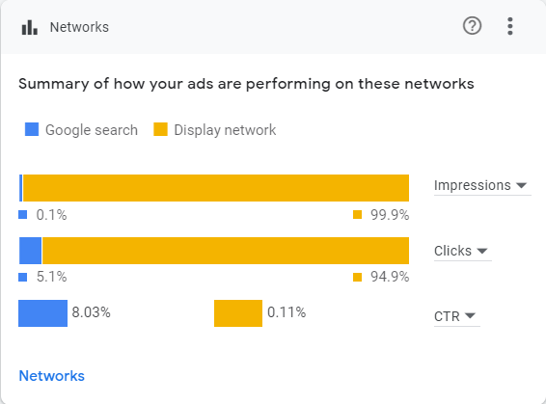
Distributia Reclamelor
Reclamele au fost afisate in mare parte pe mobil (69.0%) si desktop (26.6%).
Majoritatea afisarilor provin din reteaua Display (99.9%), la fel si majoritatea click-urilor (94.9%).

Slide 5
Reclame
Display

Slide 6
Reclame Display

Slide 7
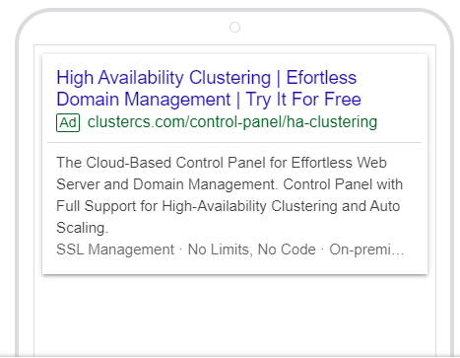
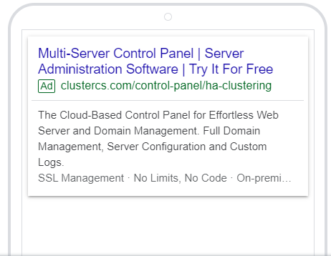
Reclame search

Slide 8
Reclame search

Slide 9
Campanii Google Ads
Campania a atras 3,115 click-uri, 2,845,266 afisari si un CTR de 0.11%
Display
Search - Africa
Search - America de Sud
Search - Asia
Search - Europa de Est
Search - Europa de Vest
Search - India
Search - USA

Slide 10
Campanii Google Ads
Campania a atras 7 click-uri, 107 afisari, si un CTR de 6.54%
Display
Search - Africa
Search - America de Sud
Search - Asia
Search - Europa de Est
Search - Europa de Vest
Search - India
Search - USA

Slide 11
Campanii Google Ads
Campania a atras 11 click-uri, 151 afisari, si un CTR de 7.28%
Display
Search - Africa
Search - America de Sud
Search - Asia
Search - Europa de Est
Search - Europa de Vest
Search - India
Search - USA

Slide 12
Campanii Google Ads
Campania a atras 28 click-uri, 355 afisari si un CTR de 7.89%.
Display
Search - Africa
Search - America de Sud
Search - Asia
Search - Europa de Est
Search - Europa de Vest
Search - India
Search - USA

Slide 13
Campanii Google Ads
Campania a atras 16 click-uri, 244 afisari si un CTR de 6.56%.
Display
Search - Africa
Search - America de Sud
Search - Asia
Search - Europa de Est
Search - Europa de Vest
Search - India
Search - USA

Slide 14
Campanii Google Ads
Campania a atras 8 click-uri, 179 afisari si un CTR de 4.47%.
Display
Search - Africa
Search - America de Sud
Search - Asia
Search - Europa de Est
Search - Europa de Vest
Search - India
Search - USA

Slide 15
Campanii Google Ads
Campania a atras 97 click-uri, 1,037 afisari si un CTR de 9.35%.
Display
Search - Africa
Search - America de Sud
Search - Asia
Search - Europa de Est
Search - Europa de Vest
Search - India
Search - USA

Slide 16
Campanii Google Ads
Campania a atras 1 click, 18 afisari si un CTR de 5.56%.
Display
Search - Africa
Search - America de Sud
Search - Asia
Search - Europa de Est
Search - Europa de Vest
Search - India
Search - USA

Slide 17
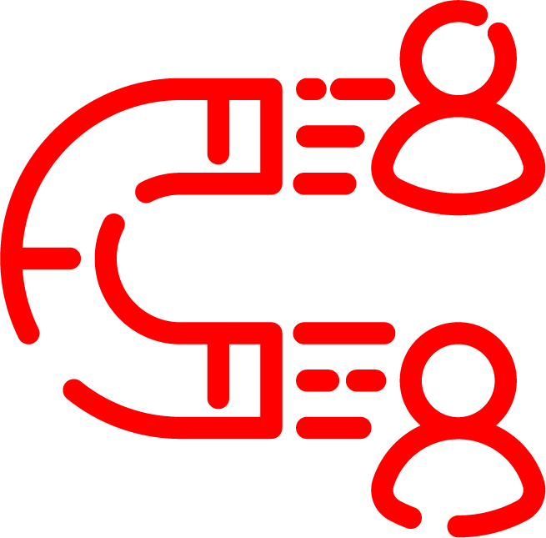
Rezultate
Afisari
Click-uri
CTR
2,847,357
3,283
0.12%

Slide 18
KPIs
KPI/proiect:
Realizat/iulie:
Afisari
Afisari
2,000,000
2,847,357
Click-uri
Click-uri
11,500
3,283
Tari targetate
Tari targetate
10<
21
Media userilor zilnici
Media userilor zilnici
150
500

Slide 19
Concluzii
Campaniile au fost targetate pe 22 de tari + USA, fiind respectat obiectivul de distribuire al reclamelor in minim 10 tari dezvoltate sau in curs de dezvoltare
Obiectivul de 2,000,000 afisari a fost atins, fiind atrase peste 2,800,00 de afisari ale reclamelor
In ceea ce priveste numarul de click-uri, a fost indeplinit 28% din obiectivul propus pentru cele 6 luni.
Numarul total de useri atrasi pe site exclusiv prin intermediul campaniilor Google Ads (in cele 4 zile de activitate), este de 2014, fiind obtinuta o medie de 503 useri pe zi.
In perioada urmatoare ne propunem sa continuam optimizarea campaniilor pentru ca traficul atras pe site sa devina mai calitativ

Slide 20
Campanii LinkedIn

Slide 21
Targetare
Campanii: În cont au fost setate 5 campanii ale căror obiectiv este atragerea de trafic pe website. Fiecare campanie utilizează aceeași audiență și afișează 5 imagini diferite.
Audiența:
Locație: France, Spain, Italy, Belgium, Finland, Greece, Turkey, Israel, Mexico, Brazil.
AND
Company Industries: IT System Custom Software Development, Software Development,
OR
Member Interests: Web Hosting, Web Development Services, Data Hosting,

Slide 22
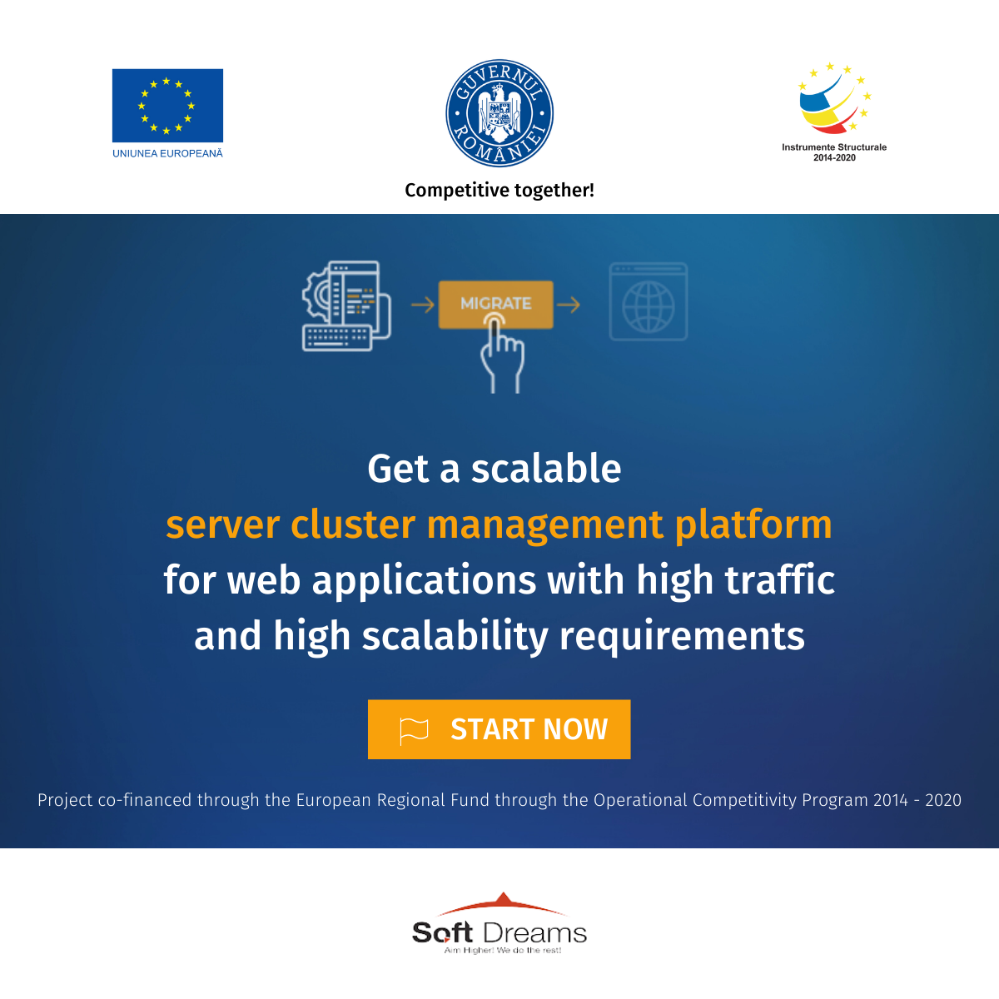
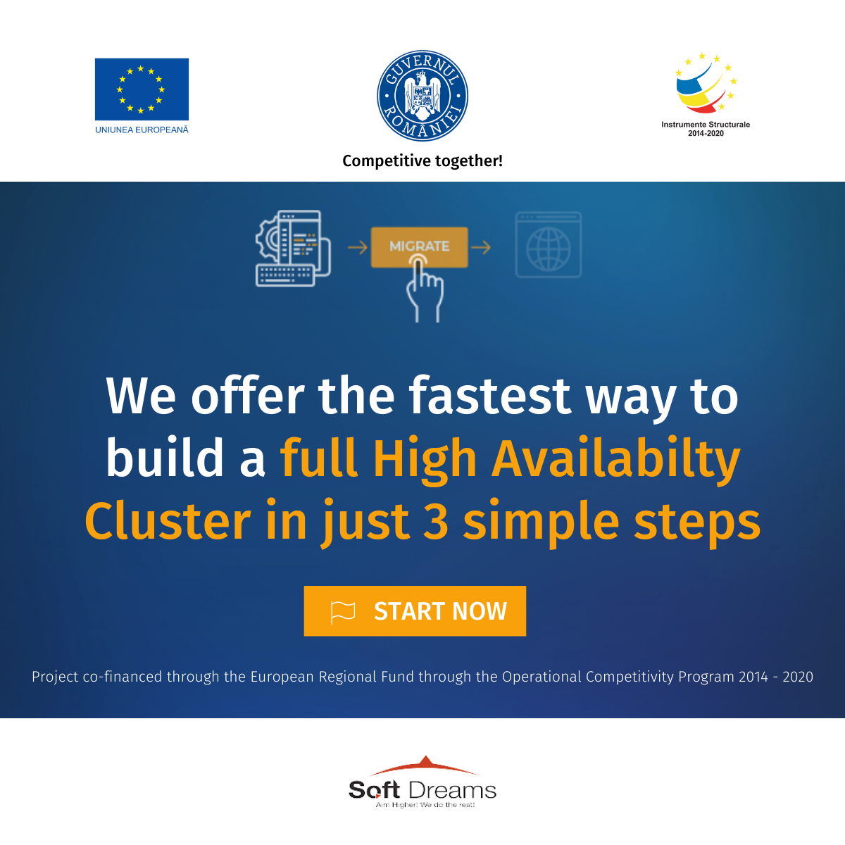
Imagini
folosite

Slide 23
Link-uri Ads LinkedIn
Ad 1 | https://www.linkedin.com/posts/cluster-cs_try-it-for-free-activity-7090230117628600323-oqFL?utm_source=share&utm_medium=member_desktop
Ad 2 | https://www.linkedin.com/posts/cluster-cs_effortless-web-cluster-deployment-activity-7090232227413786625-q1qM?utm_source=share&utm_medium=member_desktop
Ad 3 | https://www.linkedin.com/posts/cluster-cs_discover-the-available-features-and-pricing-activity-7090250977911484417-zJi4?utm_source=share&utm_medium=member_desktop
Ad 4 | https://www.linkedin.com/posts/cluster-cs_try-it-for-free-activity-7090252174458335232-JtwC?utm_source=share&utm_medium=member_desktop
Ad 5 | https://www.linkedin.com/posts/cluster-cs_create-your-free-account-activity-7090252905366118400-csIg?utm_source=share&utm_medium=member_desktop

Slide 24
Rezultate
KPI/proiect:
Realizat/iulie:
KPIs
Afisari
Afisari
325,620
356,107
Click-uri
Click-uri
CTR
660
1997
0.56%
Tari targetate
Tari targetate
10
10
Reach (unique member accounts)
170,237

Slide 25
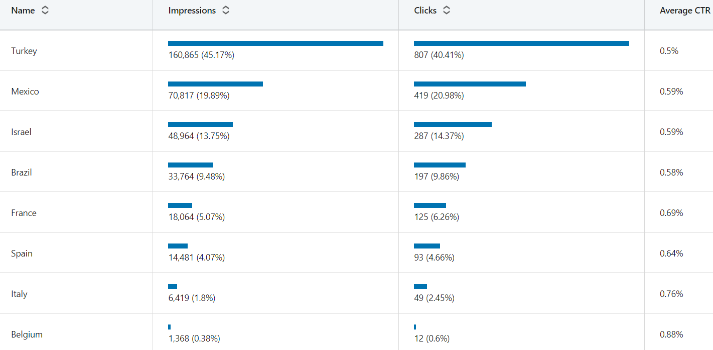
Audienta | Location

Slide 26
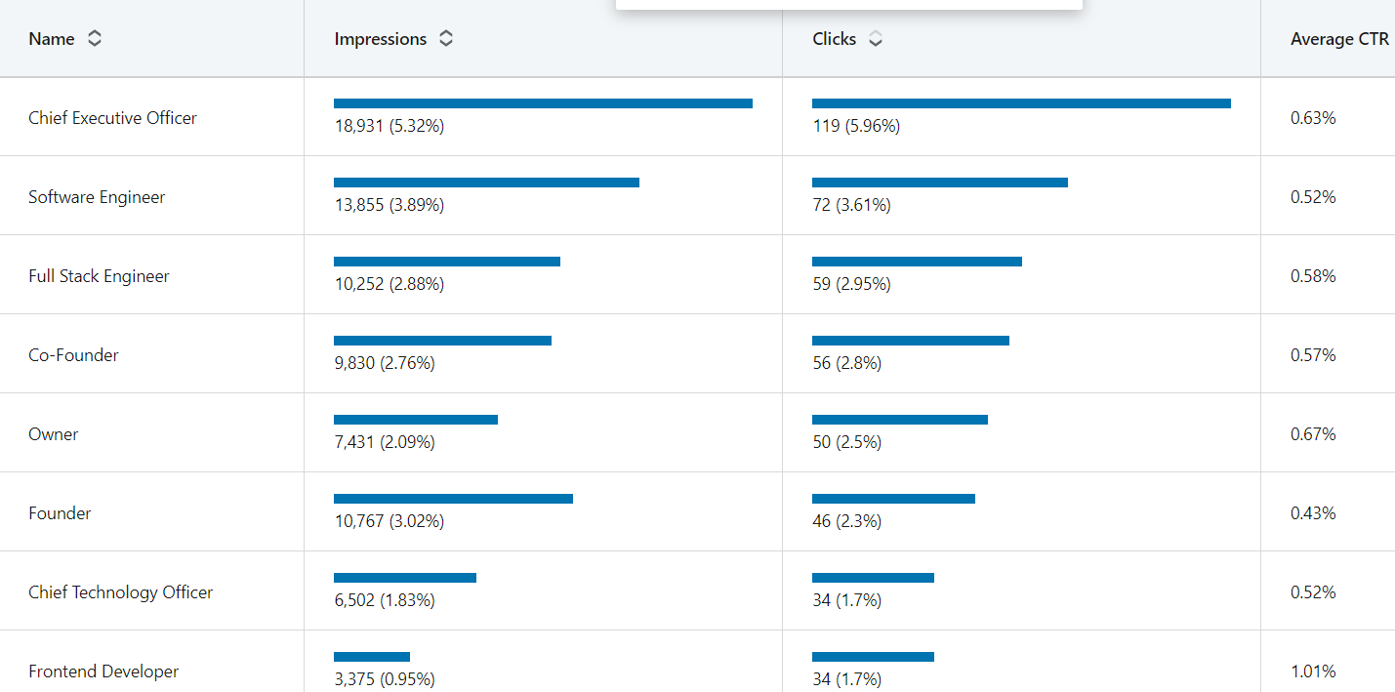
Audienta | Job Title

Slide 27
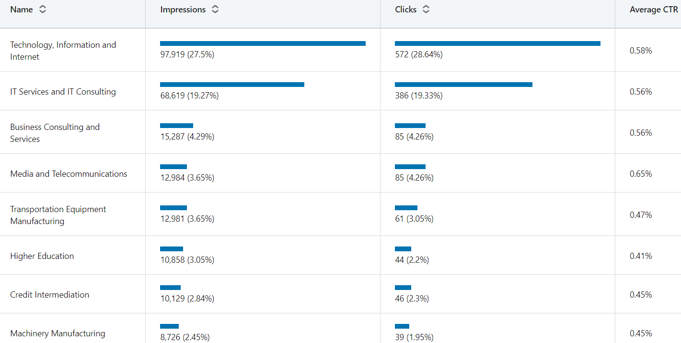
Audienta | Company industry

Slide 28
Concluzii
Impresii și Reach: Campania a obținut un total de 356,107 de impresii. S-a atins un nivel semnificativ de expunere, campania a avut succes în ceea ce privește vizibilitatea.
Rata de Click-Through (CTR): Rata de Click-Through (CTR) de 0.56% este în general în linie cu mediile industriei pentru reclamele de pe LinkedIn, care variază de obicei între 0,2% și 0,9%.
Campania s-a desfășurat cu succes, demonstrat de performanța solidă în termeni de impresii, rata de click-uri și costul per click. Pentru creșterea ratei de Click-Through recomandăm menținerea acestui grad de focalizare a audienței și în campaniile viitoare și eliminarea industriilor care nu sunt de interes. În același timp, ne îndreptăm atenția către explorarea și testarea unor noi abordări creative în materie de design și mesaje publicitare.

